Slide 1


Slide 2
ПОКОЛЕНИЕ ДОБРЫХ ЛЮДЕЙ: ИСТОРИЯ ЗАРОЖДЕНИЯ ИДЕИ ОКРУЖНОГО ИНКЛЮЗИВНОГО ФЕСТИВАЛЯ СЕМЕЙНОГО ВОЛОНТЕРСТВА «ПОДОЛ»

Slide 3
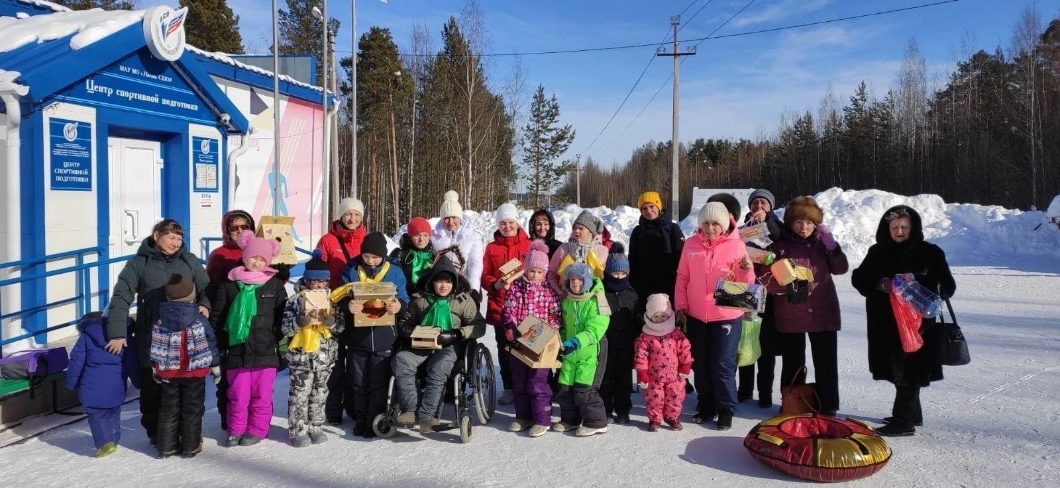
ПОКОЛЕНИЕ ДОБРЫХ ЛЮДЕЙ
В июне 2020 года
на базе партнера проекта Бюджетное учреждение
«Няганский реабилитационный
центр» был сформирован инклюзивный волонтерский отряд «ПроДобро.Ру», в состав которого вошли семьи (дети и их родители/законные представители)

Slide 4

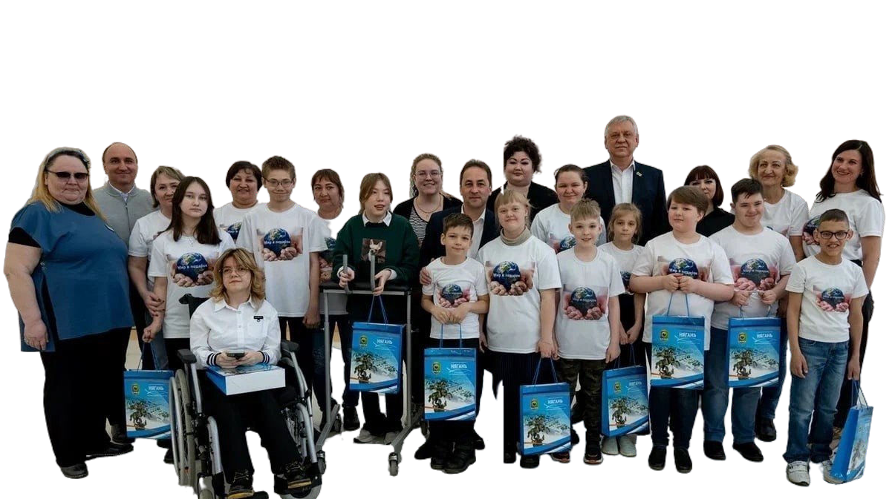
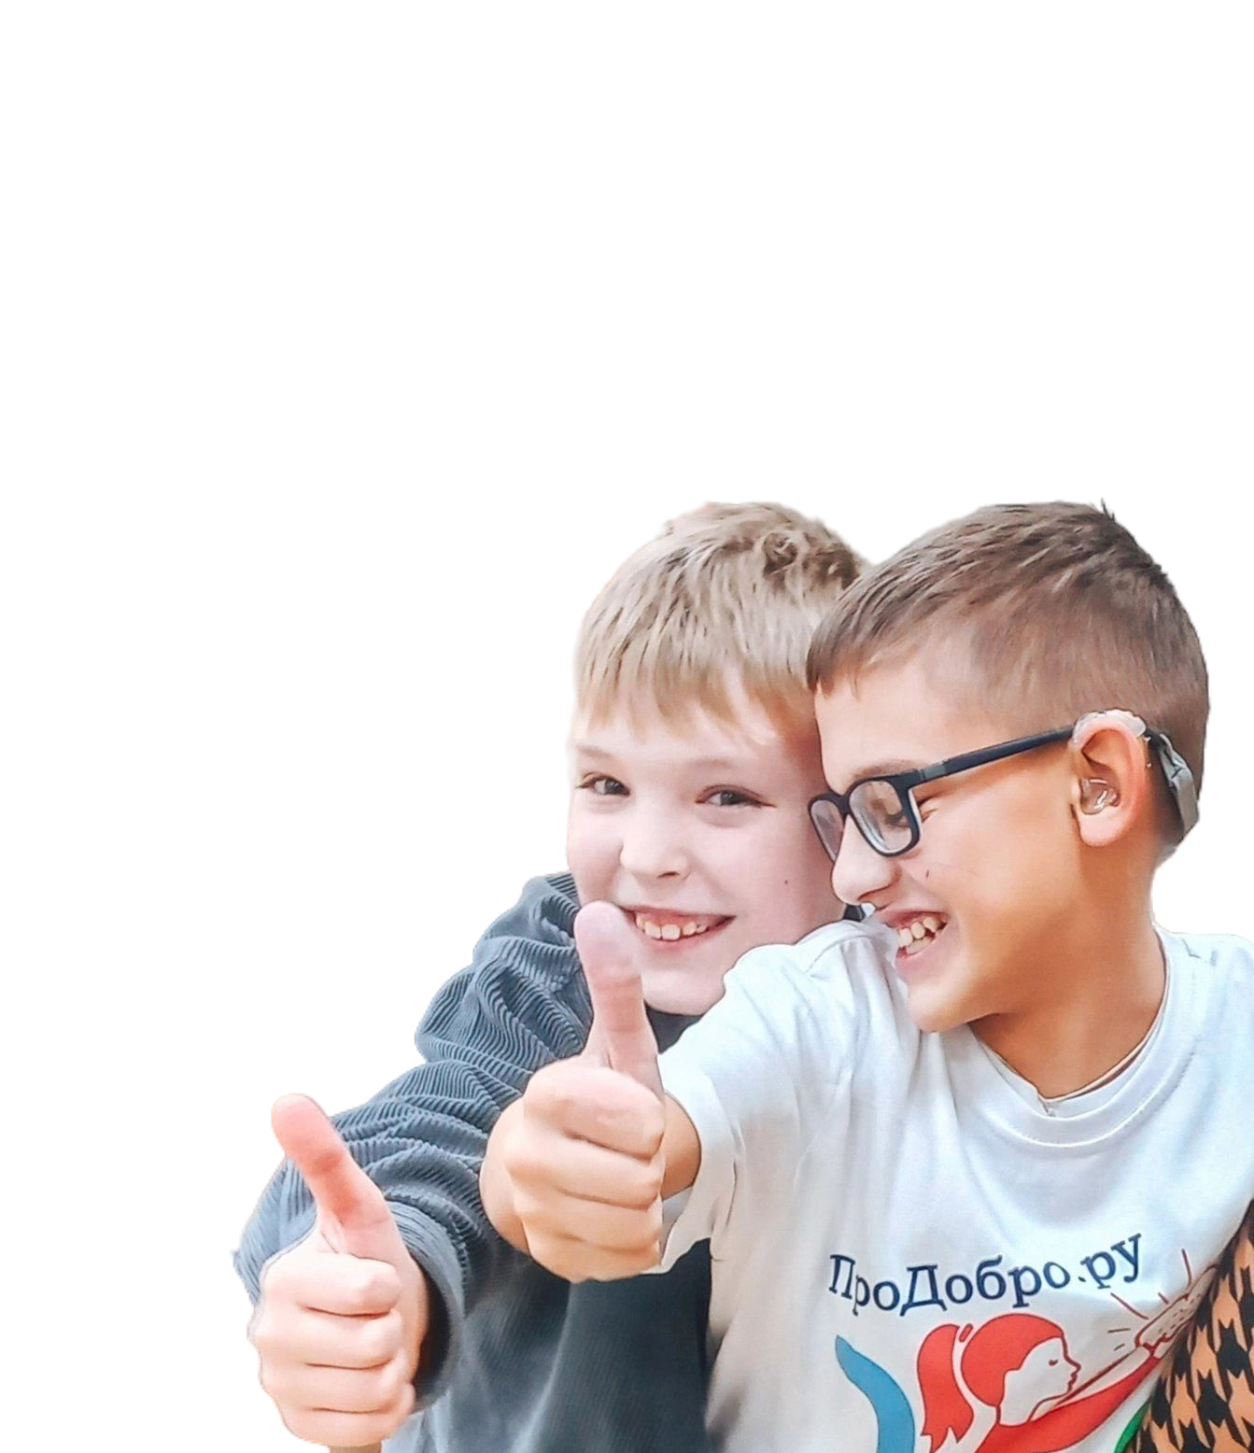
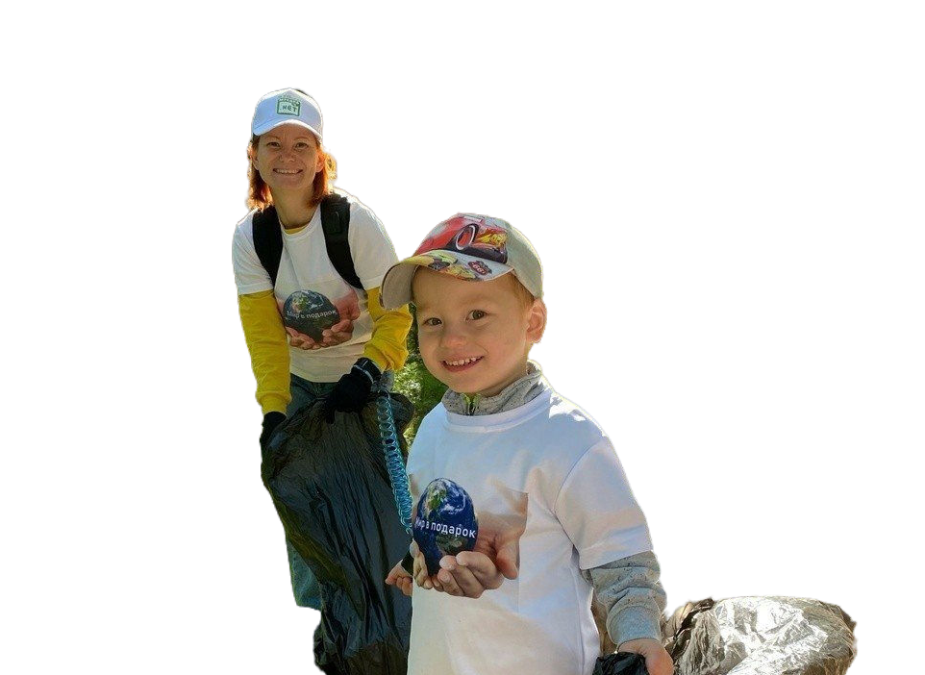
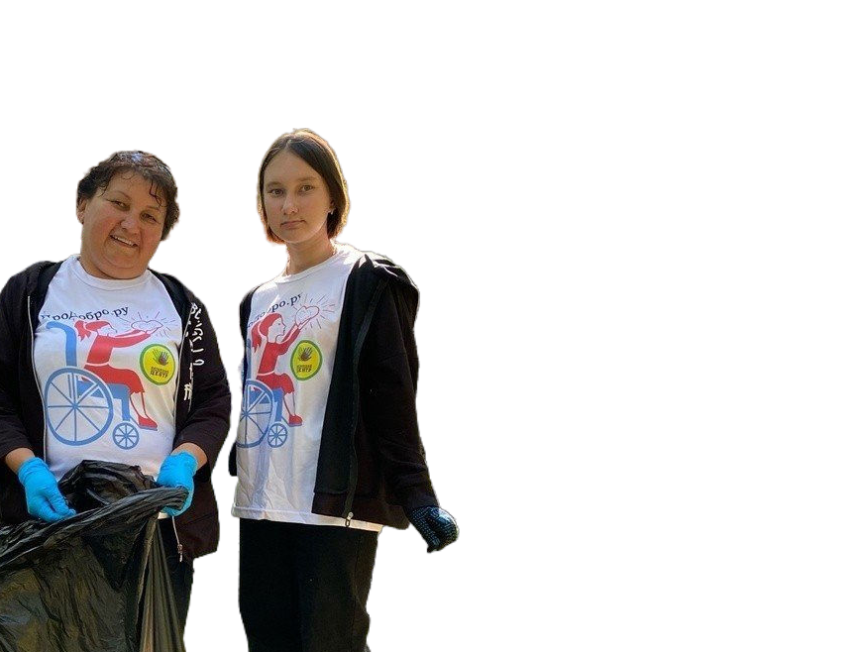
Летом 2020 года
образовавшееся сообщество инициативной группы родителей-волонтеров зарегистрировали
АНО «Центр социальной помощи «Солнце для всех»

Slide 5
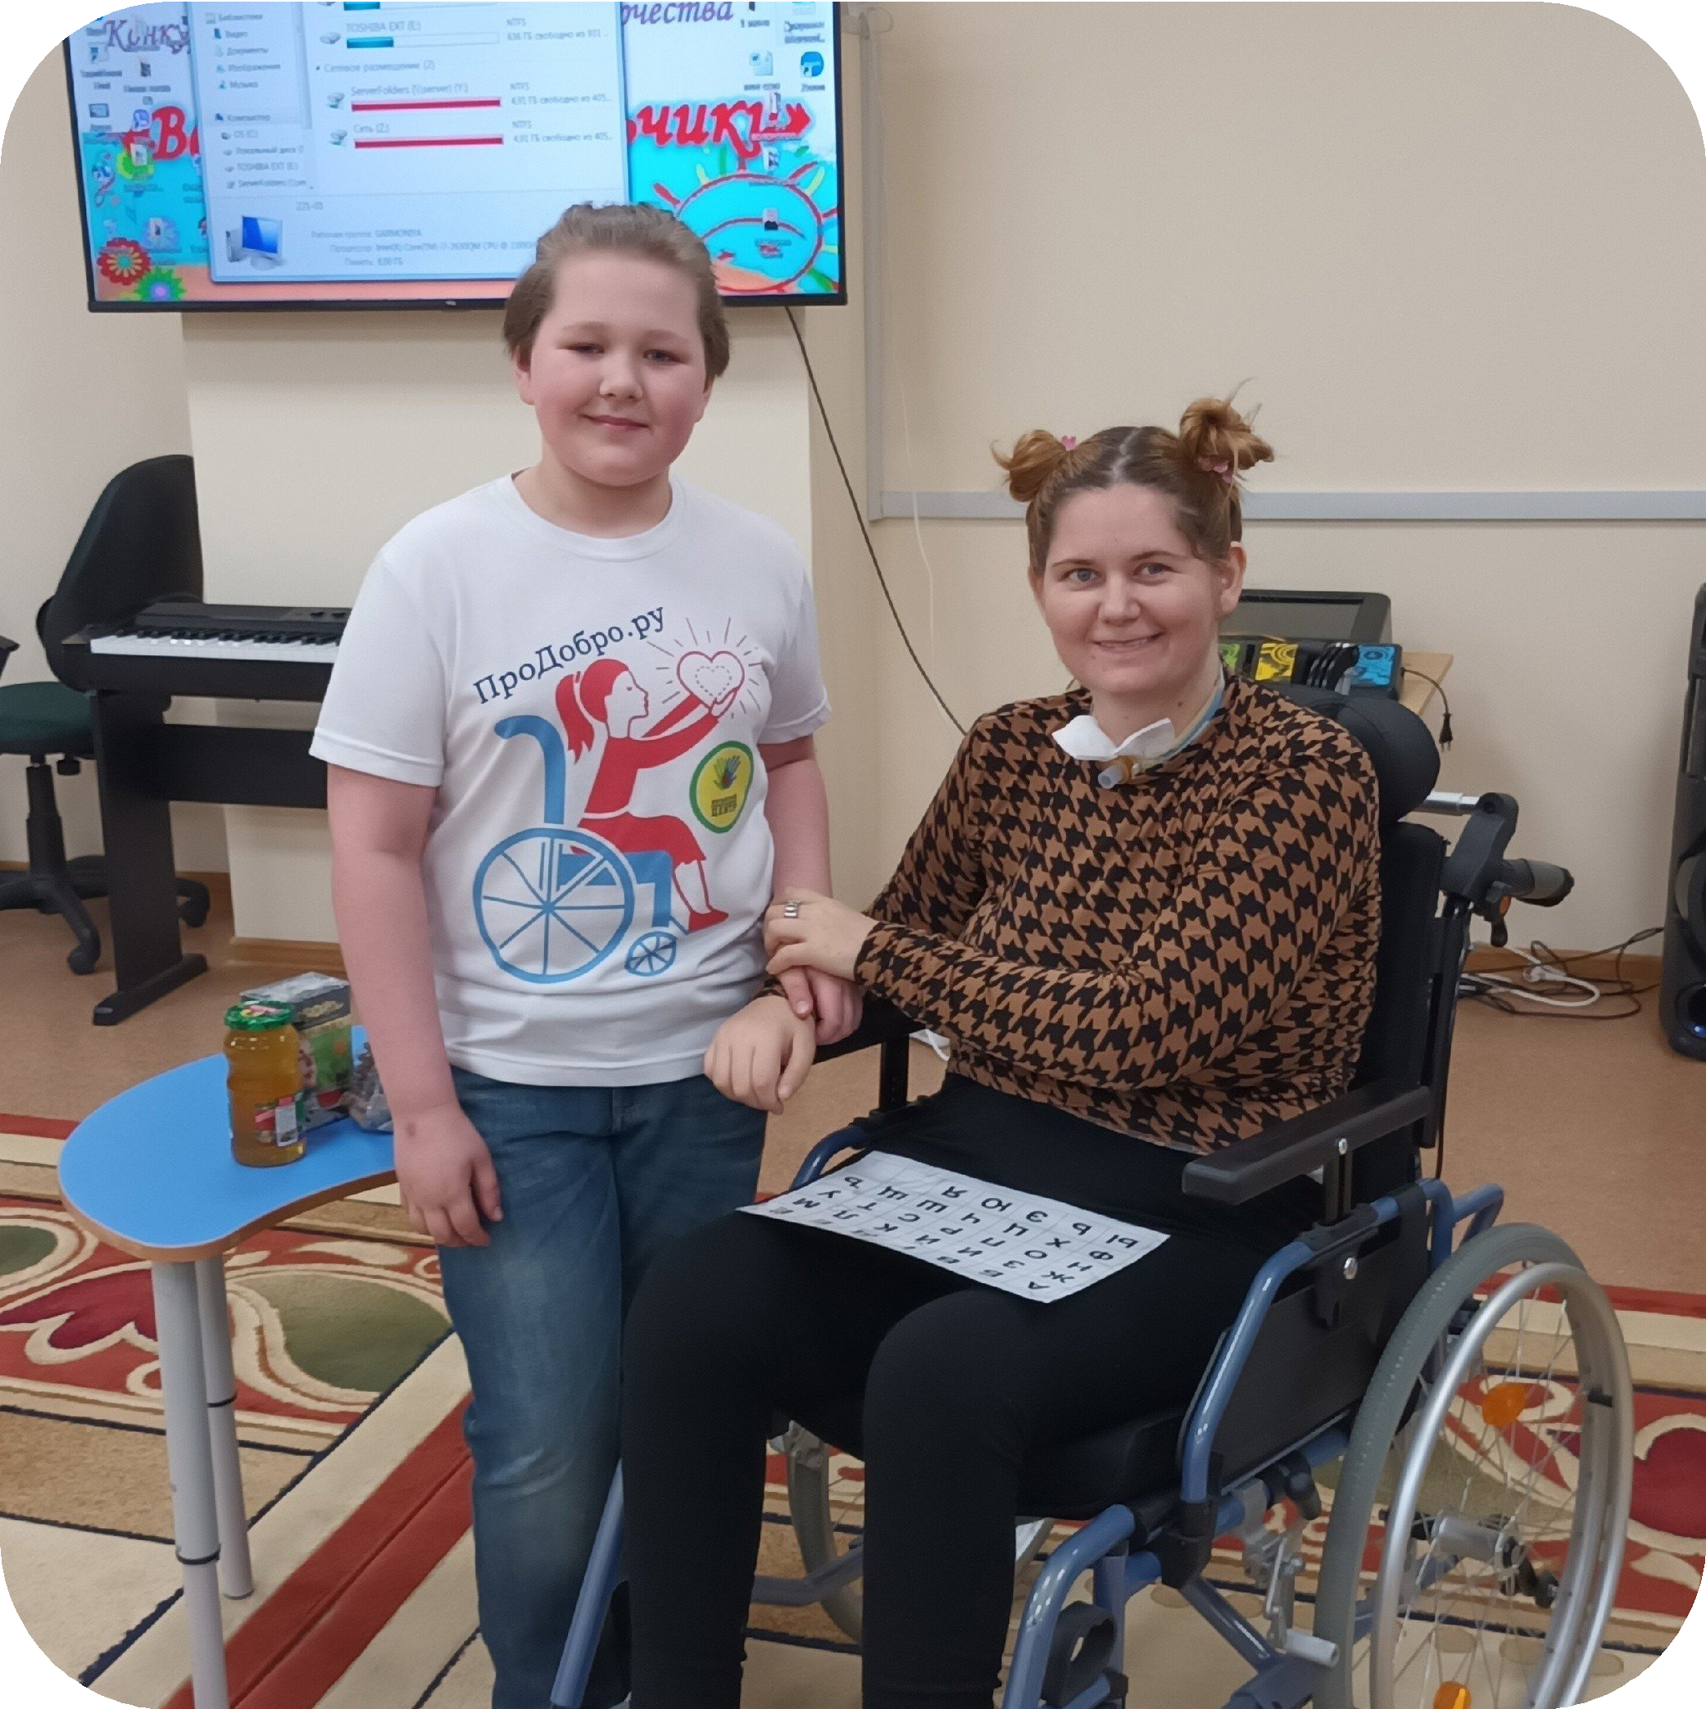
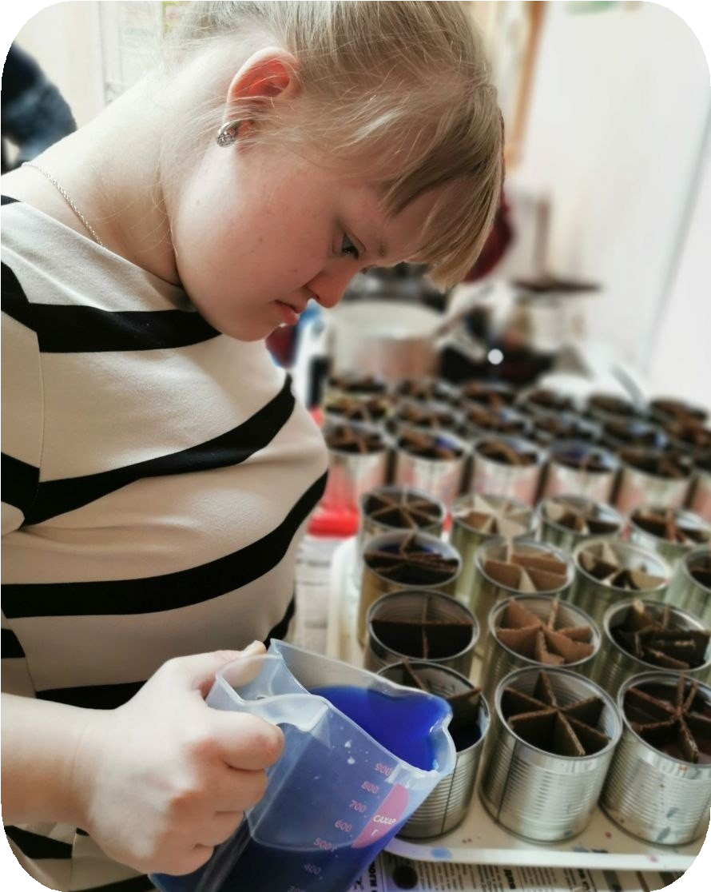
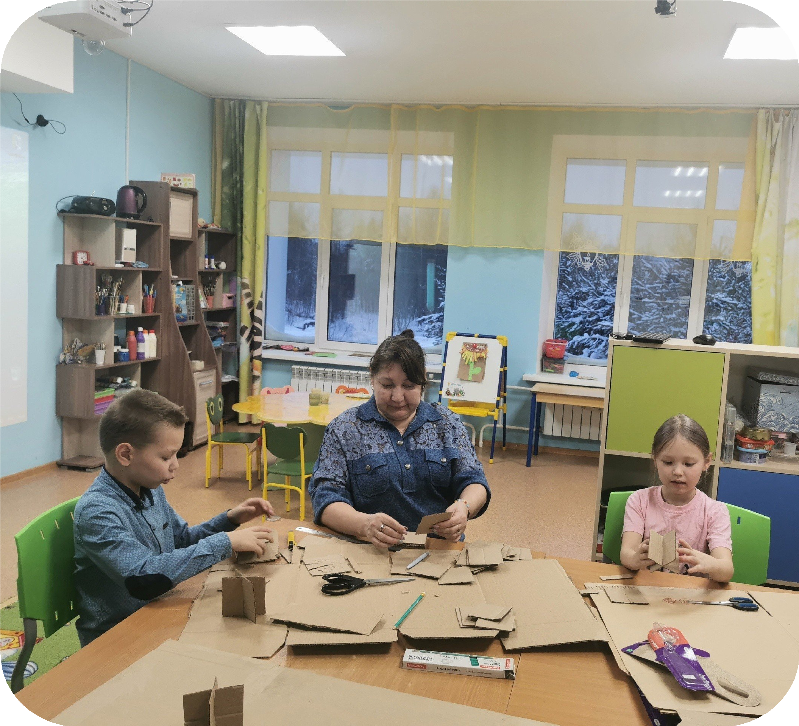
НАША МИССИЯ
Мы стремимся объединить
семьи и добровольчество, чтобы создать
атмосферу
приятия,
близости,
взаимопонимания.
Наши
мероприятия наполнены
заботой,
любовью.
творчеством и

Slide 6

ДЕЯТЕЛЬНОСТЬ ОРГАНИЗАЦИИ
С 2020 года по настоящее время мы успешно реализовали несколько социальных проектов, получивших грантовую поддержку Губернатора Югры, помогали в реализации социальных проектов физическим лицам.

Slide 7
ИДЕЯ ОРГАНИЗАЦИИ ФЕСТИВАЛЯ
Наша команда стала профессиональнее. Мы на постоянной основе взаимодействуем с большим количеством социальных партнеров и волонтерских организаций нашего округа. А самое главное - мы видим результаты нашей работы в виде сплоченного волонтерского семейного сообщества, где качественно изменилась жизнь участников. Так почему бы не масштабировать эти идеи?

Slide 8
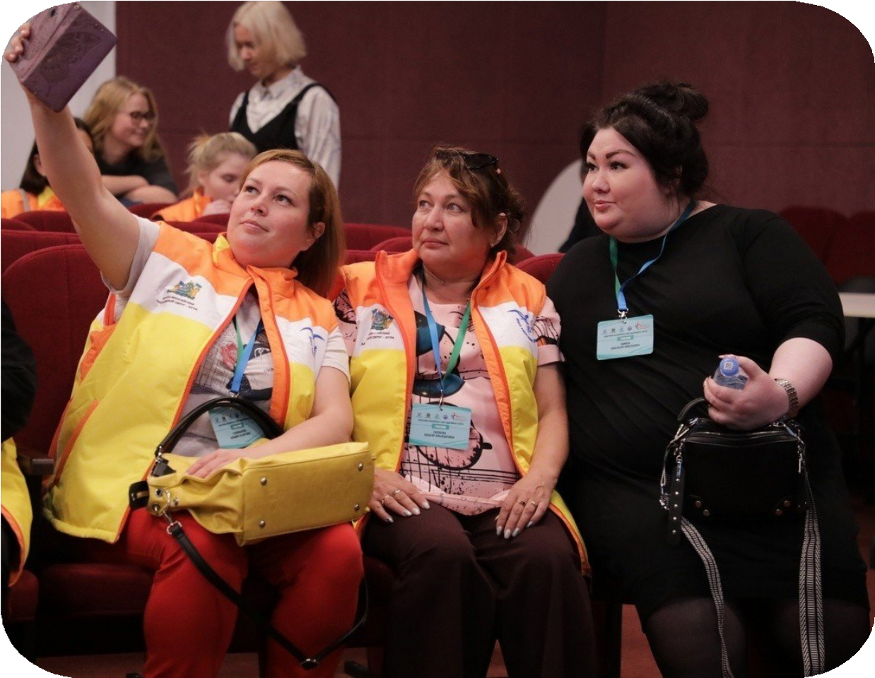
ЦЕЛИ ФЕСТИВАЛЯ
Развитие идеи семейного волонтерства и укрепление коммуникативных связей между волонтерскими сообществами, действующими на территории ХМАО-Югры через реализацию мероприятий I
Окружного | инклюзивного | фестиваля
семейного | волонтерства | «ПОДОЛ» в
г.Нягань
Преодоление барьеров в коммуникации с людьми имеющими ограниченные возможности здоровья, повышение уровня
компетенций деятельности реализацию инклюзивного
в рамках волонтерской
у участников через
мероприятий I Окружного фестиваля семейного
волонтерства «ПОДОЛ» в г.Нягань

Slide 9
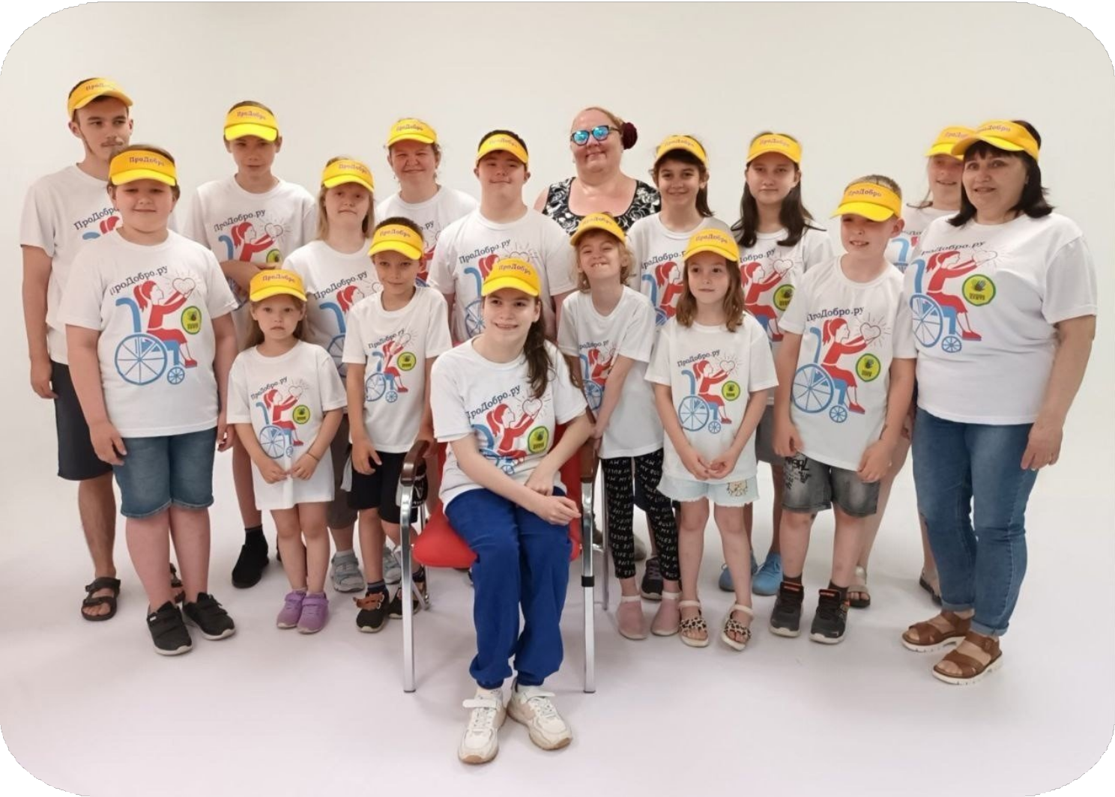
ЗАДАЧИ ФЕСТИВАЛЯ
Провести фестиваля,
информационную направленную на
кампанию развитие
идеи семейного волонтерства на территории ХМАО-Югры
Создать условия для
связей
укрепления
между
коммуникативных волонтерскими
сообществами, территории ХМАО-
действующими на Югры
Создать условия для преодоления барьеров в
коммуникации ограниченные
повышения
с людьми
имеющими здоровья,
возможности
уровня участников
волонтерских Фестиваля Объединить волонтерства
компетенций
представителей семейного ХМАО-Югры на одной
площадке в городе Нягани, для создания единого коммуникативного пространства и повышения уровня волонтерских компетенций участников Фестиваля

Slide 10

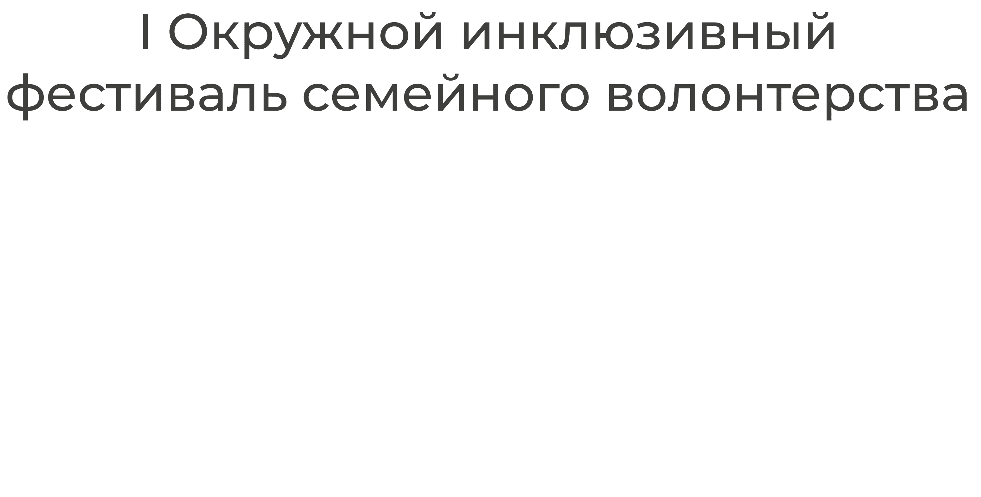
ПРОГРАММА ФЕСТИВАЛЯ
ДЕНЬ 1.
Открытие Фестиваля
Лекторий ч.1 модуль «Преодоление
барьеров в коммуникации с людьми имеющими ограниченные возможности здоровья»
Лекторий ч.2 модуль «Решение кейсовых ситуаций»
Практикум. Медиаволонтерство «Создание Reals»
Воркшоп. «Пряничная роспись - семейные традиции»
Тренинговая сессия «1+1=9»
Доброе дело. Субботник

Slide 11
ПРОГРАММА ФЕСТИВАЛЯ
ДЕНЬ 2.
Мотивационная встреча «Я- волонтер»
Экскурсия/ встреча «История создания I Окружного инклюзивного фестиваля семейного волонтерства «ПОДОЛ» БУ
«Няганский реабилитационный центр»
Командное спортивное мероприятие
«Семейные веселые старты»
Закрытие Фестиваля

Slide 12
Спикеры
образовательной программы

Slide 13
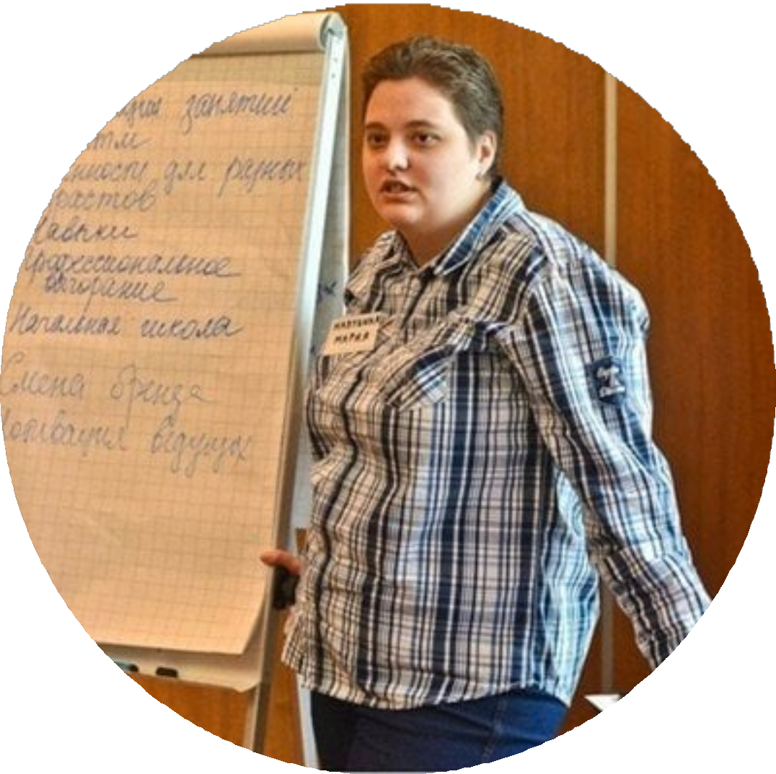
МАРИЯ НАЗУКИНА
эксперт в области инклюзивного образования, лауреат премии Ш.А. Амонашвили за вклад в развитие гуманной педагогики г. Москва.

Slide 14
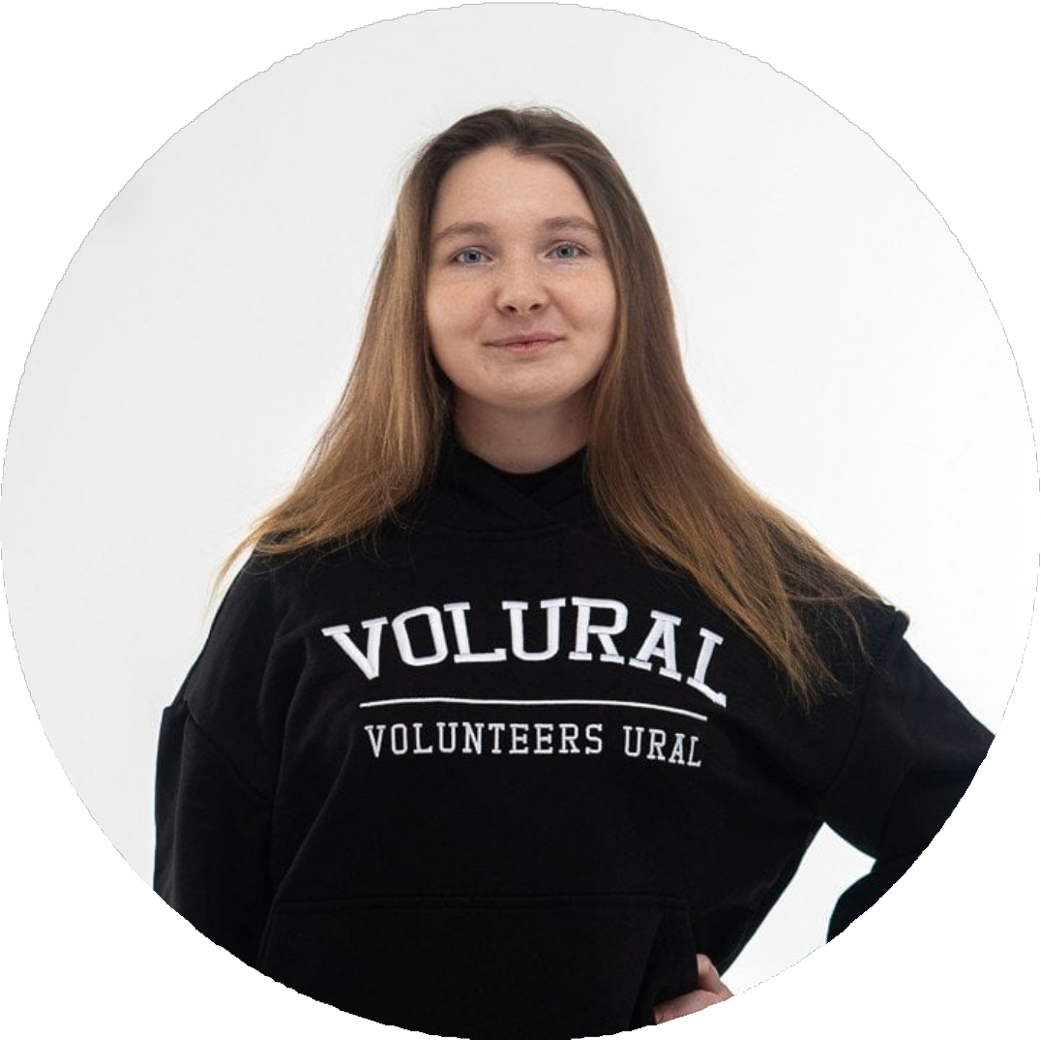
МАРИЯ СИМЦОВА
тренер образования, волонтёр ведущая
неформального
экологист,
образовательных
проектов: компании,
тренинги, форумные
разработка
социальных проектов
эксперт в добровольческом менеджменте, развитии команд и компетенций, гибкости
восприятия, общения,
экологичности социальной
ответственности г. Екатеринбург

Slide 15
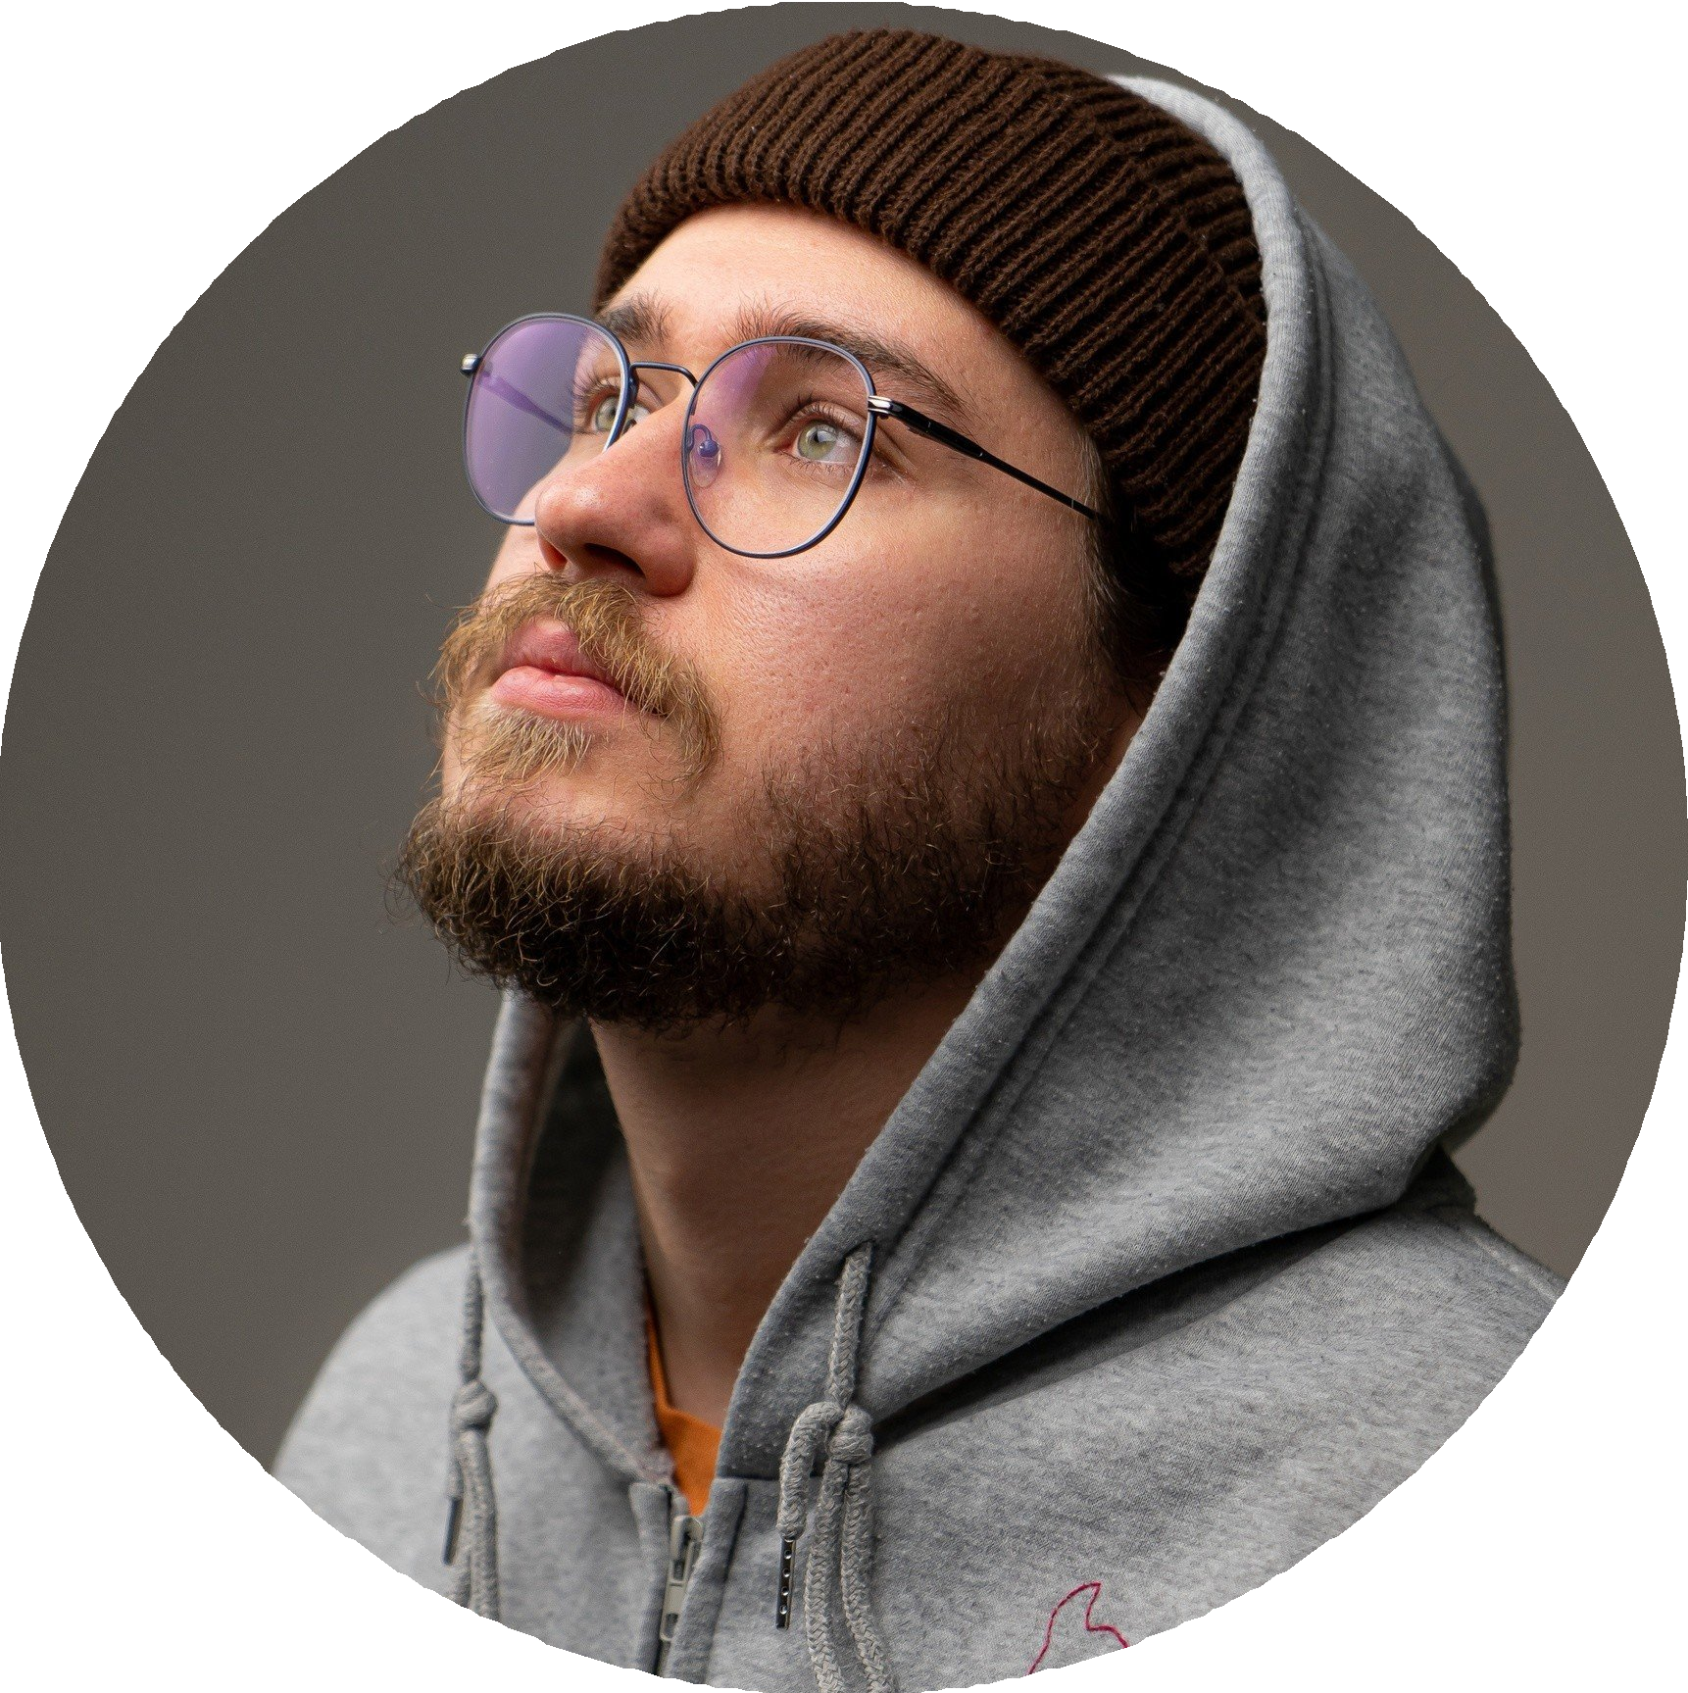
ЕВГЕНИЙ ЛЕОНОВ
художник, фотограф, видеограф эксперт в области медиа
спикер молодежных обучающих программ
член команды Арт-резиденции
«Точка» г. Нягань

Slide 16
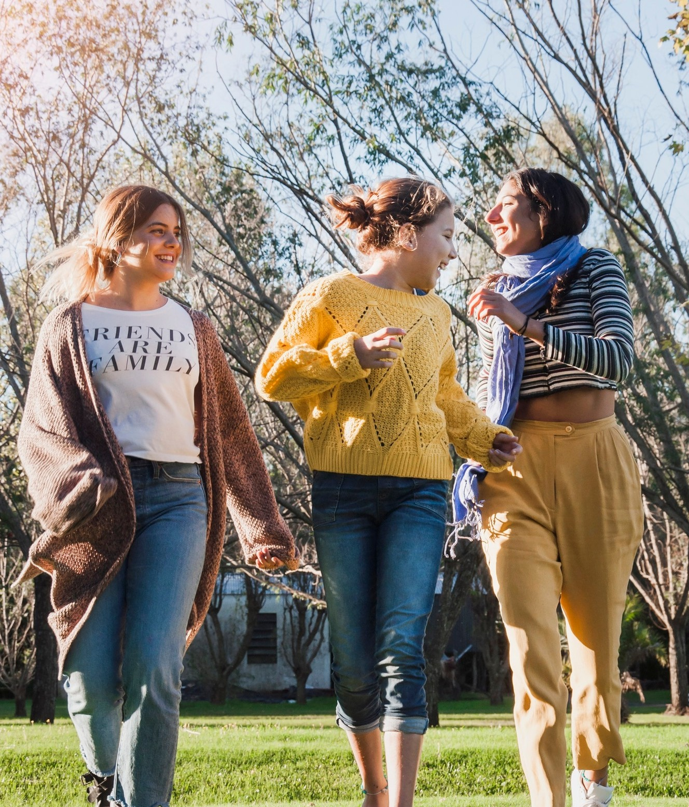
ПЛОЩАДКИ ФЕСТИВАЛЯ
Мероприятия будут проходить на площадках наших партнеров:
КВЦ Нягань-ЭКСПО
(открытие/ практикум,
закрытие, лекторий, воркшоп,
тренинговая
сессия,
«Я-
мотивационная волонтер»)
БУ
реабилитационный
(экскурсия/ встреча)
встреча
«Няганский
центр»
Парк «Центральный лес культуры и отдыха» /при неблагоприятных погодных условиях Спортивная шк. им. А.Ф. Орловского (командное спортивное мероприятие)

Slide 17

РЕЗУЛЬТАТЫ
Продвижение добровольческой деятельности в целом и развитие семейного волонтерства на территории ХМАО-Югры.
Профилактика социальной изоляции семей в общем и семей с людьми, имеющими ограниченные возможности здоровья: для родителей, благодаря знакомству с другими семьями со схожими проблемами; для людей с ограниченными возможностями здоровья – расширение круга общения.
Приобретение компетенций, в рамках волонтерской деятельности, корректного взаимодействия с людьми, имеющими ограниченные возможности здоровья.
Повышение уровня коммуникативных навыков.
Повышение уровня навыков выхода из стрессовых ситуаций, в рамках волонтерской деятельности.
Развитие социального партнерства за счет взаимодействия с разными
организациями города Нягани и округа во время реализации мероприятий Фестиваля.

Slide 18

ПАРТНЕРЫ ФЕСТИВАЛЯ
Администрация города Нягани
БУ «Ресурсный центр развития социального обслуживания» БУ «Няганский реабилитационный центр»
АНО по поддержке и развитию креативных индустрий «Точка» Парк «Центральный лес культуры и отдыха»
МАУ ДО г. Нягань «Спортивная школа им. А. Ф. Орловского» МАУК города Нягани «Музейно-культурный центр»
МАУ «Няганский информационно-издательский центр» Волонтерские сообщества города Нягани

